Slide 1
OBESITÁ, CHIRURGIA BARIATRICA E REFLUSSO
MBS & GERD: TOOL DIAGNOSTICI
E OPZIONI TERAPEUTICHE
SPRING MEETING SICOB 2025 VENEZIA 13 -14 MAGGIO 2025
Giuseppe Galloro
Università di Napoli Federico II
Dipartmento di Medicina Clinica e Chirurgia
UOC di Chirurgia Endoscopica - PO di Endoscopia Bariatrica

Slide 2
SPRING MEETING SICOB 2025 Venezia 13 -14 maggio 2025
OBESITÁ, CHIRURGIA BARIATRICA E REFLUSSO
MBS & GERD: TOOL DIAGNOSTICI E OPZIONI TERAPEUTICHE
DICHIARAZIONE DI CONFLITTO DI INTERESSI
NESSUN CONFLITTO DI INTERESSI
DA DICHIARARE
G. Galloro
Università di Napoli Federico II - Scuola di Medicina e Chirurgia
UOC di Chirurgia Endoscopica

Slide 3
SPRING MEETING SICOB 2025 Venezia 13 -14 maggio 2025
OBESITÁ, CHIRURGIA BARIATRICA E REFLUSSO
MBS & GERD: TOOL DIAGNOSTICI E OPZIONI TERAPEUTICHE
DEFINIZIONE DI GERD
Una definizione univoca e condivisa di GERD è difficile da trovare
Condizione in cui il reflusso di contenuto gastrico in esofago provoca sintomi e/o complicanze
GERD è definito oggettivamente
- dalla presenza di lesioni mucose caratteristiche osservate all’endoscopia (secondo L. A.)
- da un'esposizione esofagea anomala all'acido dimostrata da uno studio funzionale esofageo
G. Galloro
Università di Napoli Federico II - Scuola di Medicina e Chirurgia
UOC di Chirurgia Endoscopica

Slide 4
SPRING MEETING SICOB 2025 Venezia 13 -14 maggio 2025
OBESITÁ, CHIRURGIA BARIATRICA E REFLUSSO
MBS & GERD: TOOL DIAGNOSTICI E OPZIONI TERAPEUTICHE
QUALI I TOOLS DIAGNOSTICI
A NOSTRA DISPOSIZIONE?
G. Galloro
Università di Napoli Federico II - Scuola di Medicina e Chirurgia
UOC di Chirurgia Endoscopica

Slide 5
SPRING MEETING SICOB 2025 Venezia 13 -14 maggio 2025
OBESITÁ, CHIRURGIA BARIATRICA E REFLUSSO
MBS & GERD: TOOL DIAGNOSTICI E OPZIONI TERAPEUTICHE
PERCORSO DIAGNOSTICO DI GERD
HEARTBURN - REGURGITATION
NO SINTOMI DI ALLARME
ETÁ < 40 ANNI
HEARTBURN - REGURGITATION
SINTOMI DI ALLARME
ETÁ > 40 ANNI
PPI TEST PER 8 SETTIMANE
EGDS
SCOMPARSA SINTOMI
NO SCOMPARSA SINTOMI
EGDS NEGATIVA
LA
a, b, c, d
BARRETT
NORMALE
ALTRA CAUSA
INTERRUZIONE PPI TEST
STUDIO
FUNZIONALE
EGDS
OFF PPI 4 SETTIMANE
ERD
CONFERMATA
RECIDIVA SINTOMI
ANORMALE
NERD CONFERMATA
G. Galloro
Università di Napoli Federico II - Scuola di Medicina e Chirurgia
UOC di Chirurgia Endoscopica

Slide 6
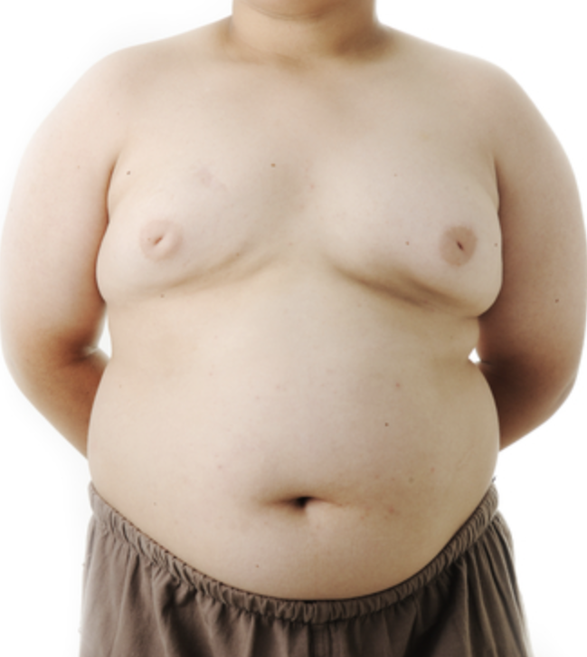
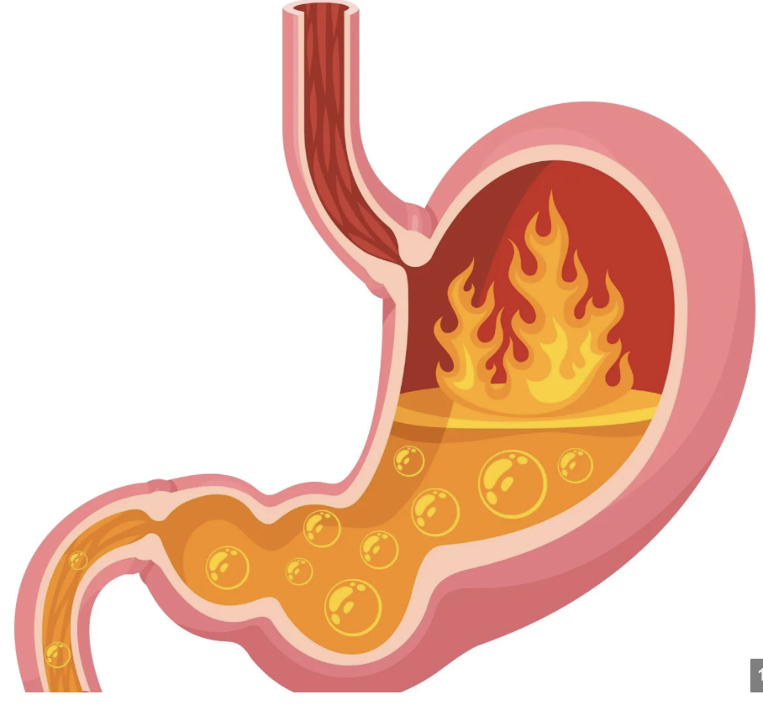
SPRING MEETING SICOB 2025 Venezia 13 -14 maggio 2025
OBESITÁ, CHIRURGIA BARIATRICA E REFLUSSO
MBS & GERD: TOOL DIAGNOSTICI E OPZIONI TERAPEUTICHE
IL PROBLEMA GERD
É MOLTO SENTITO
IN SOGGETTI OBESI
SIA PRIMA CHE DOPO MBS
G. Galloro
Università di Napoli Federico II - Scuola di Medicina e Chirurgia
UOC di Chirurgia Endoscopica

Slide 7
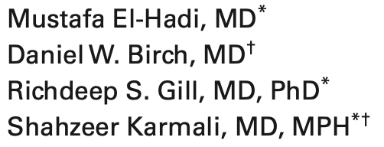
SPRING MEETING SICOB 2025 Venezia 13 -14 maggio 2025
OBESITÁ, CHIRURGIA BARIATRICA E REFLUSSO
MBS & GERD: TOOL DIAGNOSTICI E OPZIONI TERAPEUTICHE
PERCHÉ …
ALTA PREVALENZA DI GERD E SUE COMPLICANZE IN PZ OBESI
GERD IN PZ OBESI OPERATI DI CHIRURGIA BARIATRICA INFICIA LA QUALITÁ DI VITA
L’IMPATTO DELLA MBS SU GERD
NON É SEMPRE LO STESSO
G. Galloro
Università di Napoli Federico II - Scuola di Medicina e Chirurgia
UOC di Chirurgia Endoscopica

Slide 8
SPRING MEETING SICOB 2025 Venezia 13 -14 maggio 2025
OBESITÁ, CHIRURGIA BARIATRICA E REFLUSSO
MBS & GERD: TOOL DIAGNOSTICI E OPZIONI TERAPEUTICHE
CHIRURGIA BARIATRICA E REFLUSSO
Gli studi che indagano i rapporti tra GERD e MBS sono spesso discordanti
GERD
PRE-ESISTENTE
GERD
DE-NOVO
?
A SECONDA
DELL’INTERVENTO
MIGLIORA
PEGGIORA
La gran parte di tali studi sono di bassa qualità
CASISTICHE
PICCOLE
STUDI
MONOCENTRICI
NON
RANDOMIZZATI
SPESSO CON
SOLI QLQ
POCHI CON
EGDS/PH/MANO
G. Galloro
Università di Napoli Federico II - Scuola di Medicina e Chirurgia
UOC di Chirurgia Endoscopica

Slide 9
SPRING MEETING SICOB 2025 Venezia 13 -14 maggio 2025
OBESITÁ, CHIRURGIA BARIATRICA E REFLUSSO
MBS & GERD: TOOL DIAGNOSTICI E OPZIONI TERAPEUTICHE
CHIRURGIA BARIATRICA E REFLUSSO
I dati a tal proposito sono discordanti e talvolta confusi
Alcuni risultati propendono per
MIGLIORAMENTO DEI
SINTOMI DA GERD
PEGGIORAMENTO DEI
SINTOMI DA GERD
INSORGENZA DI
GERD DE NOVO
MECCANISMI PATOGENETICI IPOTIZZATI
MIGLIORAMENTO DEI SINTOMI DA GERD
PEGGIORAMENTO DEI SINTOMI DA GERD
RIDUZIONE DEL NUMERO DELLE CELLULE OXINTICHE ACIDO SECERNENTI
ACCELERATO TEMPO DI SVUOTAMENTO GASTRICO
DIMAGRIMENTO POST-OPERATORIO
INTERRUZIONE CHIRURGICA DELL’ANGOLO DI HISS
RIDUZIONE TONO LES (RESEZIONE FIBRE FIONDA)
AUMENTO PRESSIONE NELLA MANICA
G. Galloro
Università di Napoli Federico II - Scuola di Medicina e Chirurgia
UOC di Chirurgia Endoscopica

Slide 10
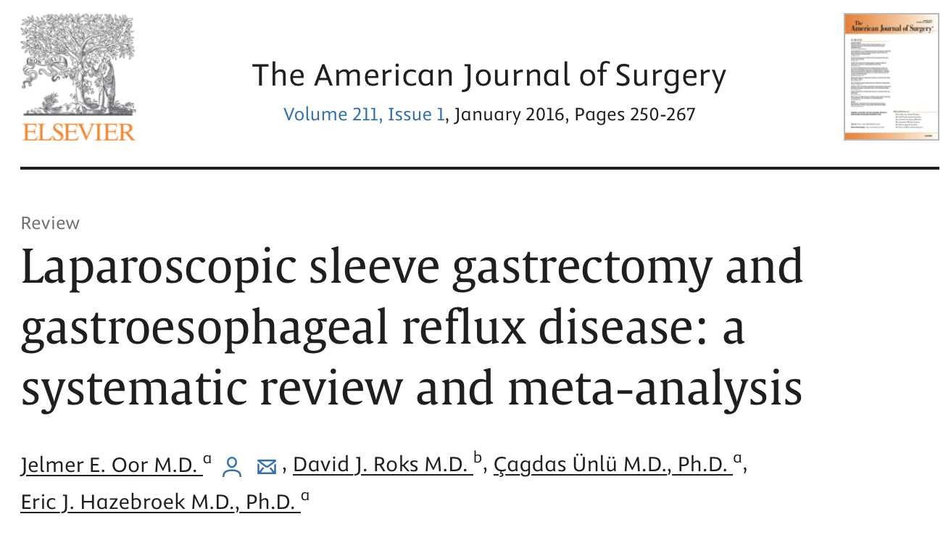
SPRING MEETING SICOB 2025 Venezia 13 -14 maggio 2025
OBESITÁ, CHIRURGIA BARIATRICA E REFLUSSO
MBS & GERD: TOOL DIAGNOSTICI E OPZIONI TERAPEUTICHE
GERD POST LSG
11 studi - 8092 pz valutati con
9 CON
QLQ
2 CON
EGDS
NO
PH / MANO
NO
PH 7/ MANO
46 studi, retrospettivi e di coorte - 10.718 pz valutati con
40 CON
QLQ
6 CON
EGDS
NO
PH / MANO
NO
PH 7/ MANO
Limiti dello studio dichiarati dagli Autori
- QLQ non diagnostica reflusso silente, esofago sensibile
- EGDS vede ERD, ernia natale, complicanze, non NERD
G. Galloro
Università di Napoli Federico II - Scuola di Medicina e Chirurgia
UOC di Chirurgia Endoscopica

Slide 11
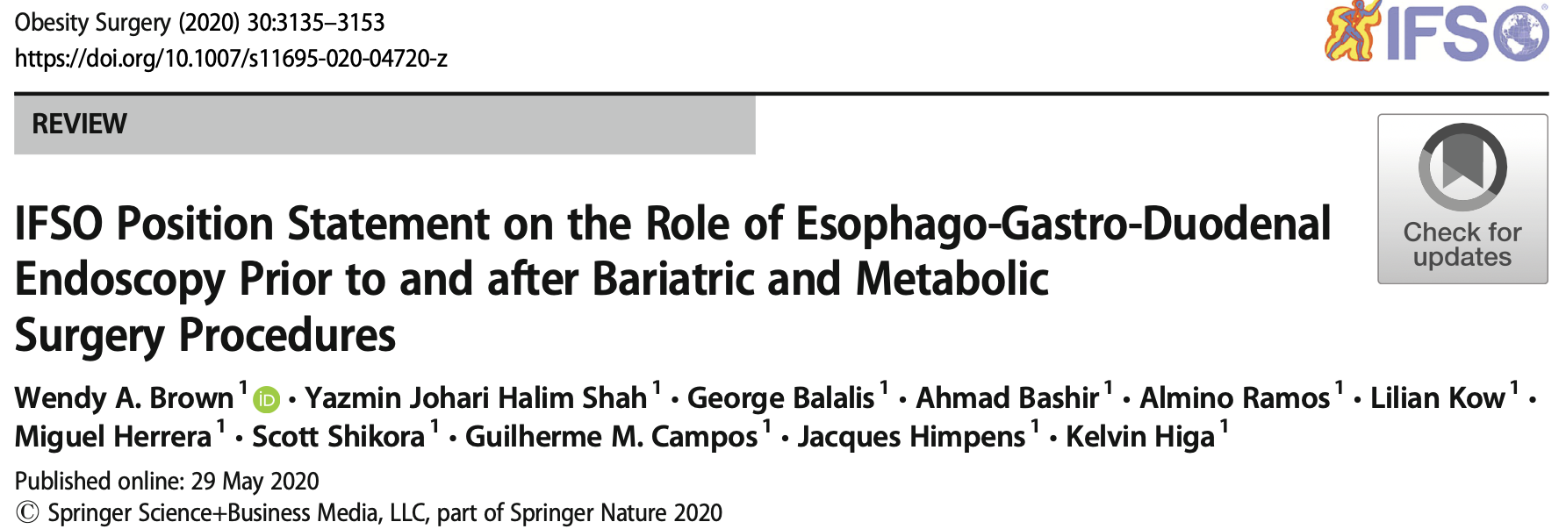
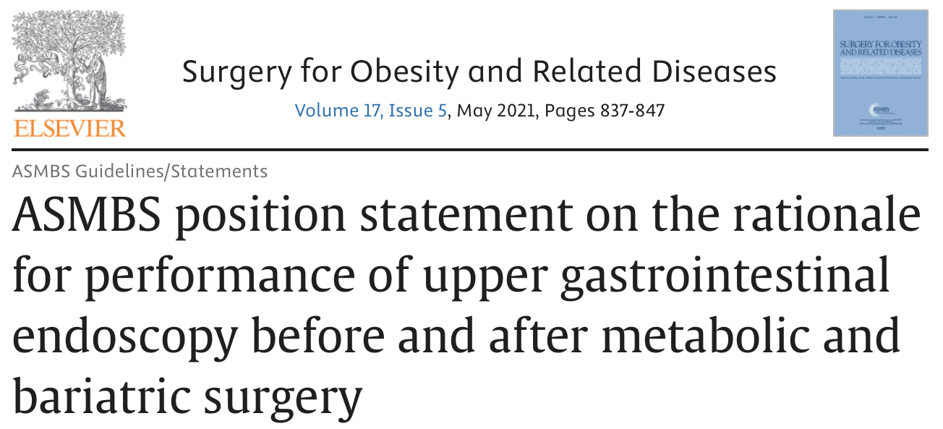
SPRING MEETING SICOB 2025 Venezia 13 -14 maggio 2025
OBESITÁ, CHIRURGIA BARIATRICA E REFLUSSO
MBS & GERD: TOOL DIAGNOSTICI E OPZIONI TERAPEUTICHE
GERD POST LSG
AD OGNI MODO, ANCHE IN ASSENZA DI DATI INCONTROVERTIBILI,
LE PRINCIPALI SOCIETÀ SCIENTIFICHE RACCOMANDANO UNA STRETTA SORVEGLIANZA ENDOSCOPICA DOPO LSG PER CONSENTIRE UNA DIAGNOSI PRECOCE
DI EVENTUALI COMPLICANZE GRAVI (BARRETT, K)
G. Galloro
Università di Napoli Federico II - Scuola di Medicina e Chirurgia
UOC di Chirurgia Endoscopica

Slide 12
SPRING MEETING SICOB 2025 Venezia 13 -14 maggio 2025
OBESITÁ, CHIRURGIA BARIATRICA E REFLUSSO
MBS & GERD: TOOL DIAGNOSTICI E OPZIONI TERAPEUTICHE
GERD POST RYGB
RYGB è la procedura di scelta per i pz obesi affetti da GERD perché associa
RIDUZIONE DEL PESO
CONTROLLO SINTOMI
DI GERD
MINOR NUMERO DI
CELLULE OXINTICHE
RAPIDO SVUOTAMENTO GASTRICO
DIVERSIONE BILIARE DA ANSA A LA ROUX
Molti studi hanno mostrato dopo RYGB
MIGLIORAMENTO
SINTOMI DA GERD
R Peterli JAMA 2018
GUARIGIONE
DI ERD
F Signorini Obes Surg 2020
REMISSIONE BARRETT
NON DISPLASTICO NEL 63%
OM Fisher Obes Surg 2021
RYGB è per ciò l’intervento consigliato in pz obesi con GERD o Barrett
R Matar Obes Surg 2021
G. Galloro
Università di Napoli Federico II - Scuola di Medicina e Chirurgia
UOC di Chirurgia Endoscopica

Slide 13
SPRING MEETING SICOB 2025 Venezia 13 -14 maggio 2025
OBESITÁ, CHIRURGIA BARIATRICA E REFLUSSO
MBS & GERD: TOOL DIAGNOSTICI E OPZIONI TERAPEUTICHE
GERD POST OAGB
I rischi di complicanze da reflusso biliare ne hanno limitato inizialmente la diffusione
In particolare la gastrite alcalina (fino al 30%) che a lungo termine aumenta il rischio di K
Le evidenze di letteratura attuale riportano risultati molto più ottimistici
REFLUSSO BILIARE < 2%
M Kermansaravi JAMA 2020
AUMENTO RISCHIO K = 0
M De Luca Obes Surg 2018
TUTTAVIA LE SOCIETÀ SCIENTIFICHE CONSIGLIANO
UN REGOLARE FOLLOW-UP ENDOSCOPICO DOPO OAGB
G. Galloro
Università di Napoli Federico II - Scuola di Medicina e Chirurgia
UOC di Chirurgia Endoscopica

Slide 14
SPRING MEETING SICOB 2025 Venezia 13 -14 maggio 2025
OBESITÁ, CHIRURGIA BARIATRICA E REFLUSSO
MBS & GERD: TOOL DIAGNOSTICI E OPZIONI TERAPEUTICHE
GERD POST OAGB
Questi risultati vanno però interpretati con cautela perché provengono da
POCHI STUDI
CASISTICHE CONTENUTE
ESPERIENZE SELEZIONATE
DI GRUPPI SUPER-ESPERTI
FOLLOW-UP A
BREVE TERMINE
SERVIREBBERO
GROSSI NUMERI E
A LUNGO TERMINE
G. Galloro
Università di Napoli Federico II - Scuola di Medicina e Chirurgia
UOC di Chirurgia Endoscopica

Slide 15
SPRING MEETING SICOB 2025 Venezia 13 -14 maggio 2025
OBESITÁ, CHIRURGIA BARIATRICA E REFLUSSO
MBS & GERD: TOOL DIAGNOSTICI E OPZIONI TERAPEUTICHE
QUALI LE OPZIONI TERAPEUTICHE
A NOSTRA DISPOSIZIONE?
G. Galloro
Università di Napoli Federico II - Scuola di Medicina e Chirurgia
UOC di Chirurgia Endoscopica

Slide 16
SPRING MEETING SICOB 2025 Venezia 13 -14 maggio 2025
OBESITÁ, CHIRURGIA BARIATRICA E REFLUSSO
MBS & GERD: TOOL DIAGNOSTICI E OPZIONI TERAPEUTICHE
TERAPIA DEL GERD
LIFESTYLE
TERAPIA MEDICA
TERAPIA ENDOSCOPICA
TERAPIA CHIRURGICA
ALIMENTAZIONE
ESERCIZIO FISICO
ABITUDINI VOLUTTUARIE
INIBITORI DI POMPA
FAMOTIDINA
PROTETTORI DI MUCOSA
RFA abbandonata
TIF in casi nicchia particolari
PLASTICHE ANTIREFLUSSO
IMPORTANTI NELLA GESTIONE MULTIDISCIPLINARE
IN PZ RESPONDERS AI PPI, QUESTI SONO LA SOLUZIONE PIÚ FARMACOECONOMICA ED EFFICACIE
TIFF É UNA OPZIONE SOLO IN PZ UNFIT FOR SURGERY, CON ERNIA JATALE < 2 CM O CHE RIFIUTANO LA CHIRURGIA
LA LNF É IL GOLD STANDARD
G. Galloro
Università di Napoli Federico II - Scuola di Medicina e Chirurgia
UOC di Chirurgia Endoscopica

Slide 17
SPRING MEETING SICOB 2025 Venezia 13 -14 maggio 2025
OBESITÁ, CHIRURGIA BARIATRICA E REFLUSSO
MBS & GERD: TOOL DIAGNOSTICI E OPZIONI TERAPEUTICHE
TERAPIA DEL GERD
Unico studio di comparazione LNF vs TIF vs PPI
JE Ritcher Gastroenterology 2018
Metanalisi sillogistica di 7 studi comparativi non completi 1128 pz)
RIDUZIONE TEMPO
ESPOSIZIONE A PH < 4
LNF 0.99
SUCRA
PPI 0.64
SUCRA
TIF 0.32
SUCRA
AUMENTO TONO
PRESSIONE LES
LNF 0.78
SUCRA
TIF 0.72
SUCRA
PPI 0.01
SUCRA
MIGLIORAMENTO
QUALITÁ DI VITA
HQLQ
TIF 0.96 *
SUCRA
LNF 0.66
SUCRA
PPI 0.042
SUCRA
INCIDENZA ESOFAGITE
PERSISTENTE
PPI 0.19
SUCRA
LNF 0.38
SUCRA
TIF 0.68
SUCRA
* DOMANDA VUOI EVITARE LA CHIRURGIA?
G. Galloro
Università di Napoli Federico II - Scuola di Medicina e Chirurgia
UOC di Chirurgia Endoscopica

Slide 18
SPRING MEETING SICOB 2025 Venezia 13 -14 maggio 2025
OBESITÁ, CHIRURGIA BARIATRICA E REFLUSSO
MBS & GERD: TOOL DIAGNOSTICI E OPZIONI TERAPEUTICHE
TERAPIA DEL GERD NEI PZ DA CANDIDARE A MBS
G. Galloro
Università di Napoli Federico II - Scuola di Medicina e Chirurgia
UOC di Chirurgia Endoscopica

Slide 19
SPRING MEETING SICOB 2025 Venezia 13 -14 maggio 2025
OBESITÁ, CHIRURGIA BARIATRICA E REFLUSSO
MBS & GERD: TOOL DIAGNOSTICI E OPZIONI TERAPEUTICHE
CONCLUSIONI
GERD è la patologia più vista da gastroenterologi, chirurghi e MMG
Ha un enorme impatto sulla gestione dei pz obesi, prima e dopo la MBS
Può incidere, e non poco, sulla scelta della strategia chirurgica
Nonostante tutto ciò, GERD post-operatorio è studiato in modo non sempre completo
CASISTICHE
PICCOLE
STUDI
MONOCENTRICI
NON
RANDOMIZZATI
SPESSO CON
QLQ
POCHI CON
EGDS/PH/MANO
F Signorini Obes Surg 2020
OM Fisher Obes Surg 2021
R Matar Obes Surg 2021
PO Katz A J Gastroenterol 2022
M Desai Gastrointest Endosc 2025
SERVIREBBERO
GROSSI NUMERI STUDI RANDOMIZZATI A LUNGO TERMINE
G. Galloro
Università di Napoli Federico II - Scuola di Medicina e Chirurgia
UOC di Chirurgia Endoscopica

